Slide 1
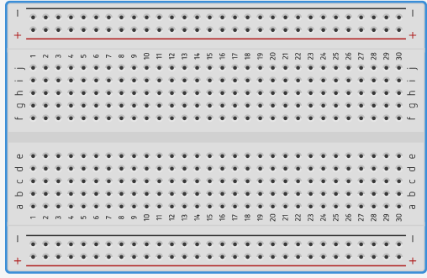
Breadboad par Dominique

